Slide 1
TideWatch
河道水位与水质智能监测、预警与多端协同系统
作者：Wuqi
日期：2026-10-04

Slide 2
项目问题与目标
三断面水位/水质靠人工巡检，响应滞后
告警只看当下值，没有处置闭环
值班室、现场、调度三拨人信息割裂
目标：自动判级 → 事件流转 → 多端协同 → 数据留痕
结论：一条实时数据流，驱动三端一致行动；异常从发现到恢复全程留痕。

Slide 3
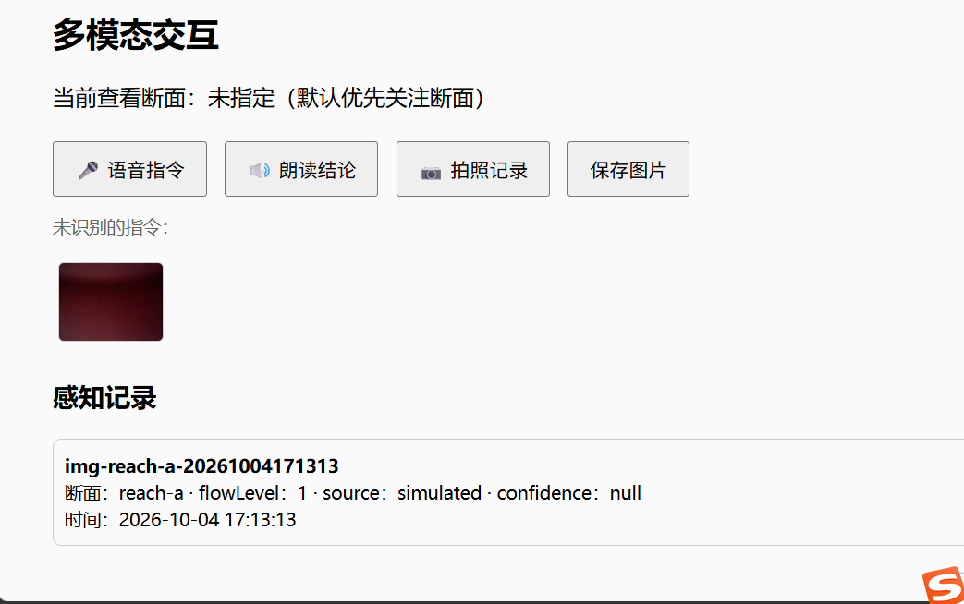
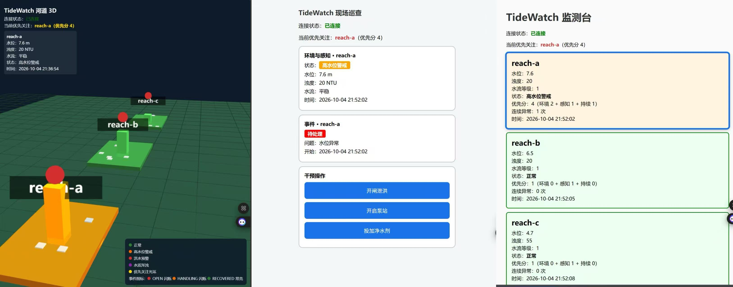
最终产品长什么样
Web 监测台：三断面总览、事件列表、规则/ML 对照
移动端：只看优先关注断面，大按钮一键干预
3D 河道：水位柱、风险色、事件图标，空间定位
离线分析链：CSV → 统计报告；CSV → ML 对照

Slide 4
系统架构
simulator.py ──> Mosquitto(1883/8083) ──> Web / 移动端 / 3D（WS 订阅）
│ append
▼
tidewatch_history.csv ──> analyze.py ──> report.html
└─> ml_detect.py ──> web/d5_compare.json
Broker 双监听：1883 MQTT + 8083 WebSocket
QoS 1，匿名访问，三端订阅 tidewatch/+/state
前端库（mqtt.js/three.js）全部本地化
结论：零外网依赖；实时链与离线链共享同一数据源。

Slide 5
核心数据与判级规则
六字段 JSON：reachId / waterLevel / turbidity / flowLevel / status / time
判级：≥8.5 洪水预警；≥7.0 高水位警戒；≥60 水质浑浊
status 只能由规则计算，任何端都不可手填
三 Topic：state / event/update / intervention
结论：reachId 是唯一状态 key——三断面从源头到界面都不串线。

Slide 6
事件状态机与消息健壮性
异常数据 → OPEN → 人工干预 → HANDLING → 新数据满足恢复 → RECOVERED(锁定)
恢复只能由新数据触发，按钮不能直接恢复
去重双键：message_id 优先，载荷哈希兜底
乱序丢弃、迟到不回滚、RECOVERED 锁定
每断面最多一个未关闭事件
结论：状态机单调可推导——任何一条消息到达，行为都有唯一答案。

Slide 7
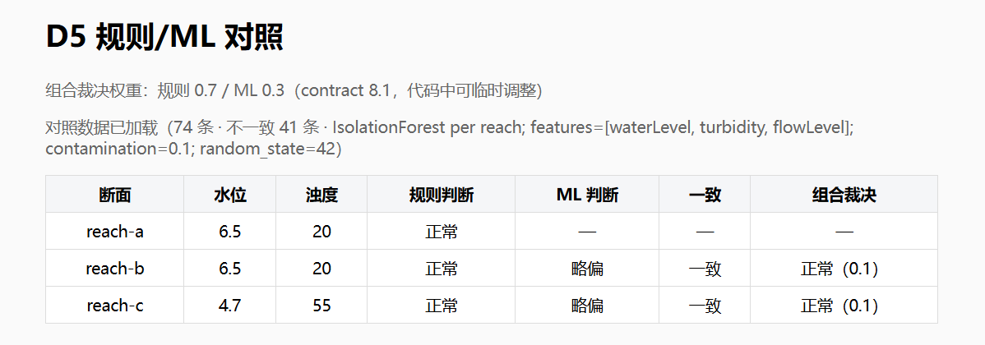
D1–D5 概览
D1：三断面稳定在线，一条消息三端同步
D2：优先分自动标出当前最该看的断面
D3：事件全生命周期 + 去重/乱序/迟到
D4：故障注入 → 拒绝统计 → 快速恢复
D5：固定规则 × IsolationForest 双视角对照
结论：从数据到决策，D1–D5 拼出完整监测闭环。

Slide 8
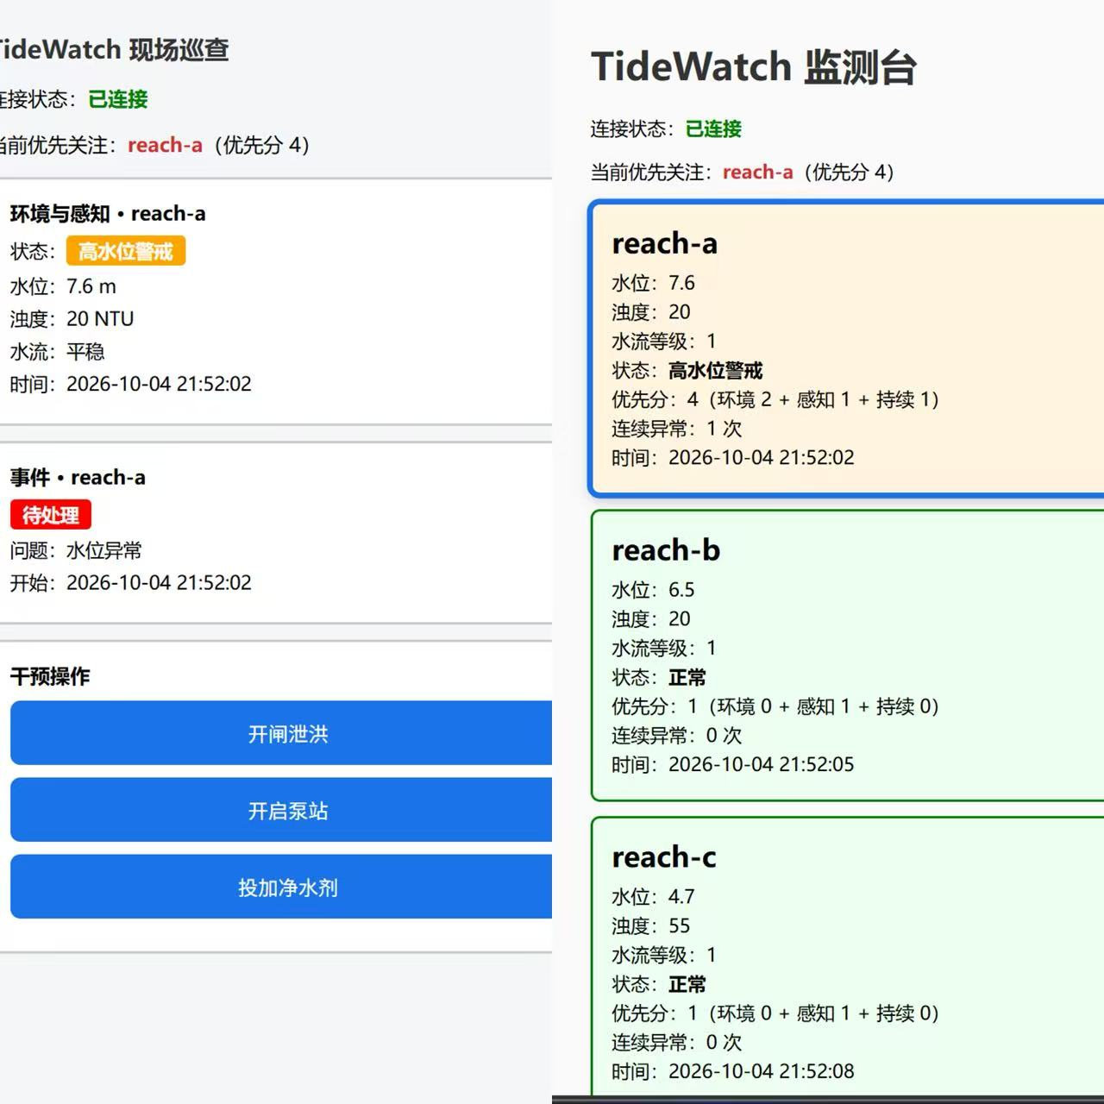
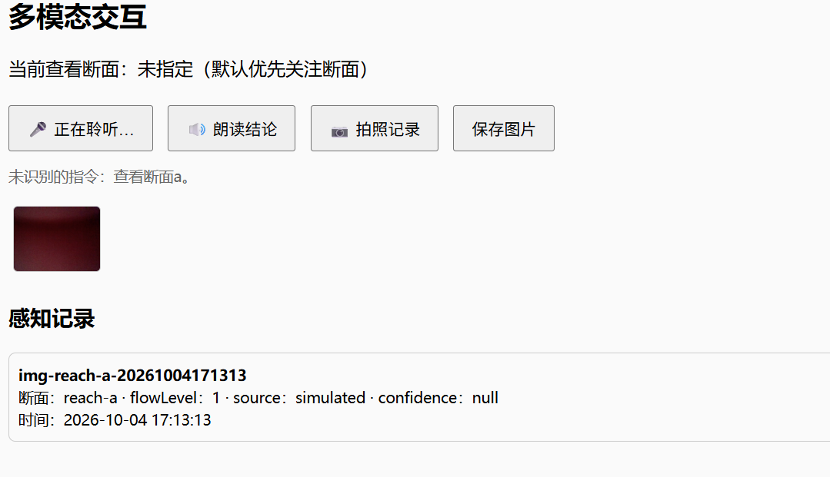
E1/E2/E3 概览
E1：Three.js 3D 河道，水位柱/水流动画/事件图标
E2：语音指令、结论朗读、现场拍照 + 感知记录
E3：事件与干预跨端广播，两端状态实时一致
结论：三端不再是三张孤立的页面，而是一套协同系统。

Slide 9


一个真实故障与修复（D4）
故障①：消息发到不存在的 Topic
故障②：载荷是损坏的 JSON
现象：拒绝计数 +1、显示拒绝原因，状态零污染
双保险：Topic 校验 + 载荷带 2000 年时间戳
结论：故障演示不破坏演示环境，发一条正确消息即恢复。

Slide 10
一个规则/ML 对照案例（D5）
每个断面独立训练 IsolationForest（waterLevel/turbidity/flowLevel）
案例①：规则正常 + ML 明显异常 → 需人工复核
案例②：规则洪水预警 + ML 略偏 → 历史异常被学成常态
组合裁决：规则 0.7 + ML 0.3 加权打分
结论：规则查绝对阈值，ML 查"偏离自身历史"——互补而非替代。

Slide 11
多端协同机制（E3）
事件广播 event/update：Web 是唯一权威端
干预广播 intervention：两端平等发起
单调守卫 + 去重 + 幂等，杜绝状态分叉
移动端永不发 event/update，结构上排除环路
结论：谁在现场谁处置，两端最终状态一致。

Slide 12
自主设计与作品亮点
前端库本地化 + 加载守卫，摆脱 CDN 依赖
测试面板 + 手动发布表单，全流程徒手可复现
故障载荷带旧时间戳，双保险不污染系统
CSV 行粘连自动修复，读取层容错
构造样本标注，保证对照案例可复现
结论：不止完成任务书，更关注系统可复现、可演示、可解释。

Slide 13
已知限制与后续想法
flowLevel 来源为 simulated，confidence 恒为 null（如实标注）
事件/照片为页面内存态，刷新即重置
ML 每断面样本量小，存在误报/漏报空间
后续：真实视觉感知、持久化后端、云端部署
结论：限制如实声明；演进路径已经想清楚。

Slide 14
谢谢
TideWatch · 河道水位与水质智能监测、预警与多端协同系统
演示环境：Mosquitto 2.1.2 · Python 3.13 · Chrome/Edge

